Slide 1
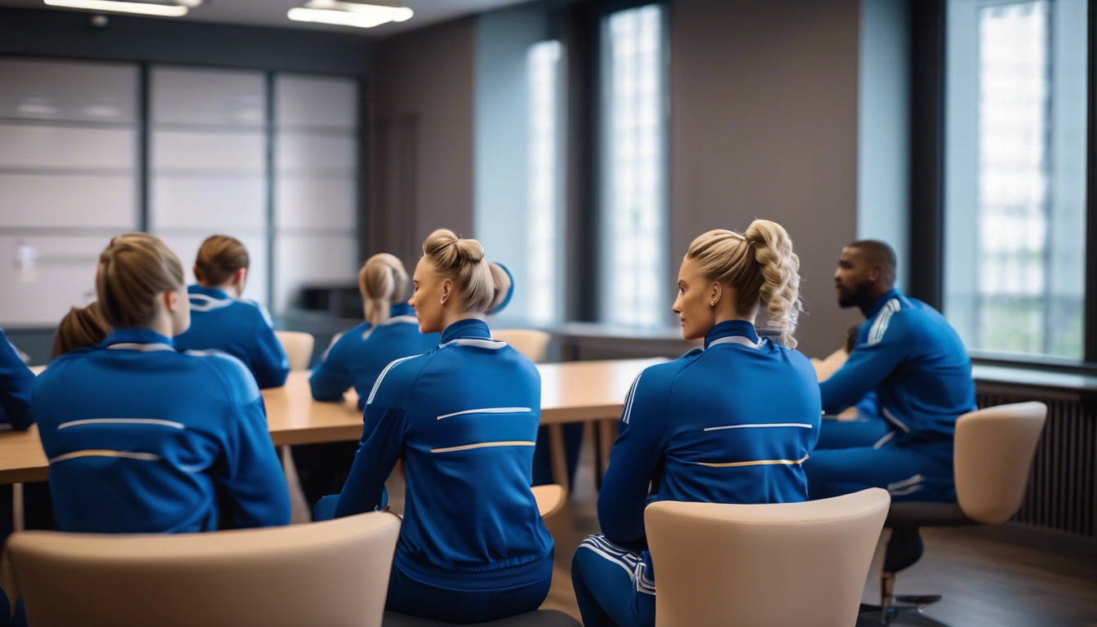

VÄLKOMMEN!
Föräldramöte P11 - 2026

Slide 2
Agenda
Ledarteamet P11 2025
Träningstider
Cuper
Serien
Försäljning
Laguppdrag
Övrigt

Slide 3

POJKAR 2011
11 vs 11
Ledare: Kjell Svensson, Patrik Hägg & Angelica Ståhl
Samarbete med HJ/U/A
Serie: Pojkar Div 5 Skövde
Cuper: Giffcupen, Skadevi &
Storsjö cupen
Övrigt: Truppen består av 16(?) spelare i dagsläget.

Slide 4
Förhållningsregler
Återbud till tränare så fort som möjligt inför träning senast 15.00 samma dag via sms till Patrik. (0705668393)
Svara på kallelse till match så fort ni kan, för att underlätta planering.
Kom i tid och med rätt utrustning!
Sjysta kompisar och pusha varandra – Oavsett vart vi är så är vi ett lag!

Slide 5
Träningstider
Träningstider:
  Måndagar 17:00 – 18:30
  Tisdag 18:30 – 20:00
  Torsdagar 17:00 – 18:30
Hemma matcher kommer vara fredagkvällar 18:30 och söndagar kl 17.00 primärt.

Slide 6
Cuper & Serie
Giffcupen – 1 lag anmält 18-19/4
Skadevicup – 1 lag anmält 26-28/6 (Fre-Sön) - Reservplats
Storsjöcupen – 1 lag anmält 30/6 – 4/7
Serien vi spelar i är Div 5 Skövde, merparten är lag runtomkring Skövde & Mariestad. 20 serie matcher.

Slide 7
Schema
Tvättschema
Körschema
Matchvärd
Kiosk

Slide 8
Lagets Försäljning
Förra året sålde vi kakor & julkärvar… dessa kommer vi att kunna åka till storsjöcupen för. Eventuellt kan det bli några slantar man pytsar in.
Hur gör vi med försäljning under 2026?

Slide 9
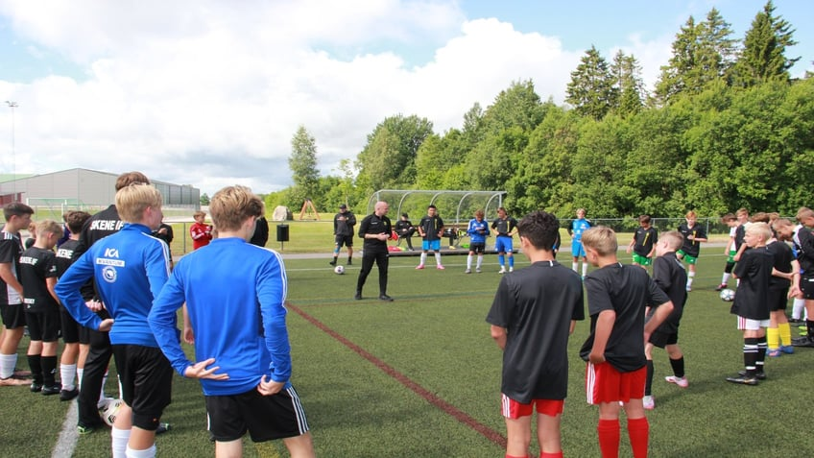

VFFs spelarutbildning
VFF introducerar västgötalaget, hur vägen till distriktslag, pojklandslagen ser ut m.m.
Plats: Olika orter

Slide 10
Laguppdrag
DJ
HJ
P11
P12
P13
F14
P14
P15
F15/16
P16
P17
F18
P18
Kamratfestivalen + 2 dagar Summar Camp
Kamratfestivalen + 2 dagar Summar Camp
Ungdomsavslutningen + 1 dag slöjdmässan
Grönköpings Marknad, städ Reserv: Kiosk Herrmatcher
Kiosk Herrmatcher
Boll & Skoj-inspiratörer
Bemanna fotograferingen Reserv: Bollvärdar Herrmatcher
Bollvärd Herrmatcher
Kiosk & entré Dammatcher
Kiosk & entré Dammatcher
Containeransvar & tvätt av västar
Bollvärdar Dammatcher
Bollvärdar Dammatcher

Slide 11
Laguppdrag
Seniorlagen
Grönköpings Marknad
Vätternrundan
Slöjdmässan 2 / 3 dagar

Slide 12
Medlems- & aktivitetsavgifter 2026
Oförändrade avgifter kontra föregående år
Medlemsavgift Aktivitetsavgift
11vs11
9vs9
7vs7
5vs5
Fotbollsskolan
350 kr
350 kr
350 kr
350 kr
350 kr
1.150 kr
950 kr
750 kr
350 kr

Slide 13

Startade senhösten 2025.
Föreningen har provkört administrationen med ett mindre antal medlemmar som "endast" spelar innebandy.
Nya, förbättrade villkor 2026:
500 550 kr
8-16 7-16 år (2019)
Utökat stöd för familjer som är bostadsbidragsberättigade:
2.000 2.500 kr

Slide 14
Ravelli & Newbody
Ravelli – Under våren
Väldigt god lönsamhet för föreningen.
Petra Karlsson fortsatt ansvarig.
En vuxen per lag är ansvarig för att driva försäljningsarbetet.
Katalogerna kommer till Klubbhuset, hämta ut i samband med träning.
Kataloger går att komplettera, lämna gärna tillbaka de som inte delas ut.
Säljmål om 6 paket per familj.
ALL FÖRSÄLJNING SKAPAR FÖRUTSÄTTNINGAR FÖR ATT VI SKA KUNNA BIBEHÅLLA ELLER FÖRBÄTTRA VÅR FÖRENING!
Newbody – Efter sommaren
Webbshopsformat.

Slide 15
Ungdomsråd
Så många ungdomar som möjligt ska kunna spela fotboll,
så länge som möjligt – i Hjo!
2025: Ungdomsråd för ungdomar födda 2010-2015
Två representanter per lag.
Ledare i varje lag utser representanterna.
En spelare som uppfattas ha högre sportsliga ambitioner.
En spelare som uppfattas ha behov av social stimulans.
1 möte årligen under hösten.
Mötet leds av Ungdomssektionen + extern part.
Agendaförslag:
Juniorlag
Spelarutbildning
Aktiviteter
Anläggning
Ledare
Skav
Socialt
Skola

Slide 16

Fotografering
Lagfoto & individuellt porträttfoto
Inga köpkrav
5 tillfällen (3)
Början av maj

Slide 17
Trygghetsgruppen
Kommer ansvara för att ta revidera blåtråden, krisplan etc.
trygg@ifkhjo.se

Slide 18

Övriga frågor?

